Slide 1

XÂY DỰNG WEBSITE KINH DOANH THỨC ĂN VÀ PHỤ KIỆN THÚ CƯNG
NIÊN LUẬN NGÀNH CÔNG NGHỆ THÔNG TIN
ĐỀ TÀI
Sinh viên thực hiện:
Lê Thái Nhật Nam
MSSV: B1809263
Giáo viên hướng dẫn:
TS. Thái Minh Tuấn

Slide 2
Nội dung
1. Đặt vấn đề
2. Yêu cầu của đề tài
3. Công nghệ sử dụng
4. Xây dựng thực nghiệm
5. Kết luận
6. Demo

Slide 3
Đặt vấn đề
1
1

Slide 4
Đặt vấn đề
1
Thị trường về thú cưng.
Hạn chế của kinh doanh truyền thống
Nền tảng phát triển của công nghệ thông tin
Tiến hành xây dựng web site kinh doanh thức ăn và phụ kiện thú cưng
Notes:
Cơ hội:, mức sống người dân nâng cao, mọi người quan tâm hơn đến đời sống tinh thần nên rất nhiều người đã chọn nuôi cho mình một thú cưng. Hạn chế: phạm vi kinh doanh hạn chế, chỉ chủ yếu tập trung chủ yếu ở nơi đặt cửa hàng, khó phát triển, người mua phải tốn thời gian đến cửa hàng để mua, nhu cầu mua hàng bị ảnh hưởng bởi yếu tố thời tiết.
Nền tảng:

Slide 5
Yêu cầu của đề tài
2
2

Slide 6
Yêu cầu của đề tài
2
Đối tượng người dùng
Chức năng cơ bản
Yêu cầu giao diện
Yêu cầu hệ thống
Notes:
Đối tượng: người dùng khách, thành viên và quản trị viên
Chức năng: thực hiện được các chức năng cơ bản để đặt hàng đối với khách và thành viên, thêm sửa xóa dữ liệu với quản trị viên
Yêu cầu ui/ux: giao diện dễ thao tác, bố cục hợp lí, đối với khách và thành viên thì giao diện không vỡ khi thao tác trên di động
Yêu cầu hệ thống: hệ thống hoạt động ổn định, chính xác

Slide 7
Công nghệ sử dụng
3
3

Slide 8






Công nghệ sử dụng
3
Frontend
Backend
Database

Slide 9
Xây dựng thực nghiệm
4
4

Slide 10
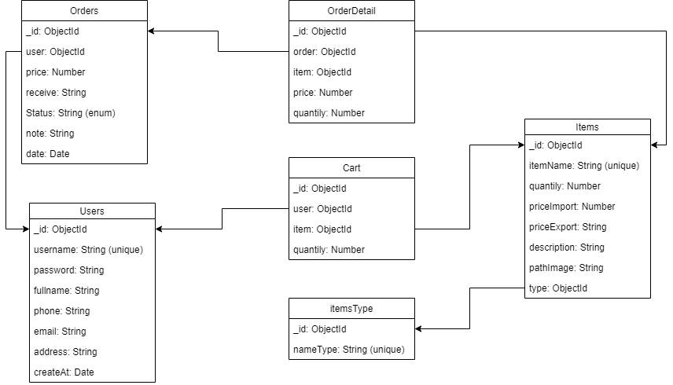
Cấu trúc dữ liệu
4

Slide 11
Chức năng của người dùng khách
4
Đăng kí
Xem hàng hóa
Tìm kiếm hàng hóa
Thêm hàng hóa vào giỏ hàng
Tạo đơn đặt hàng
Xem và xóa đơn hàng

Slide 12
Chức năng của thành viên
4
Đăng nhập/Đăng kí
Tìm kiếm hàng hóa
Xem hàng hóa
Thêm hàng hóa vào giỏ hàng
Tạo đơn đặt hàng
Xem/Xóa đơn hàng
Xem/Cập nhật thông tin cá nhân
Đổi mật khẩu

Slide 13
Chức năng của quản trị viên
4
Thực hiện được các chức năng của thành viên
Thêm/sửa/xóa ở các bảng dữ liệu
Duyệt đơn hàng
Notes:
Đối tượng: người dùng khách, thành viên và quản trị viên
Chức năng: thực hiện được các chức năng cơ bản để đặt hàng đối với khách và thành viên, thêm sửa xóa dữ liệu với quản trị viên
Yêu cầu ui/ux: giao diện dễ thao tác, bố cục hợp lí, đối với khách và thành viên thì giao diện không vỡ khi thao tác trên di động
Yêu cầu hệ thống: hệ thống hoạt động ổn định, chính xác

Slide 14
Kết luận
5
5

Slide 15
Kết quả
5
Giải quyết được vấn đề đặt ra
Các chức năng hoạt động đúng yêu cầu
Giao diện dễ thao tác

Slide 16
Hạn chế
5
Giao diện chưa bắt mắt
Dữ liệu chưa phong phú
Chưa có hệ thống xử lý bình luận
Chưa có chức năng thống kê

Slide 17
Hướng phát triển
5
Khắc phục các hạn chế đã nêu
Tích hợp AI để xây dựng hệ thống gợi ý
Thêm chức năng thanh toán online

Slide 18
Demo
6
6

Slide 19
Cảm ơn quý thầy cô và các bạn đã lắng nghe

